Slide 1


STATUS
MIJA SALUD
Ingeniería en Informática
Integrantes: Bárbara Poblete, Valentina Rojas, Yasna Vivar.
Docente: Fernando Herrera
Fecha: 04/10/2025

Slide 2
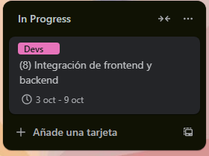
EN PROGRESO

Slide 3
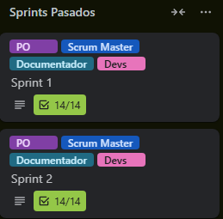
AVANCE DEL PROYECTO
Sprint 1: 3 semanas (LISTO)
Sprint 2: 4 semanas (LISTO)
Sprint 3: 2 semanas (En progreso 50%)
Sprint 4: 2 semanas (PENDIENTE)
Sprint 5: 2 semanas (PENDIENTE)
Sprint 6: 2 semanas (PENDIENTE)
Sprint 7: 1 semana (PENDIENTE)

Slide 4
EXPLICACIÓN DEL DESVÍO
Trello: Nos atrasamos con el Trello porque pensábamos que la Carta Gantt nos daba una mejor visión global del proyecto. Luego entendimos que el tablero de Trello es necesario y lo tenemos al día.

Slide 5
ISSUES
Nos atrasamos construyendo el Trello, no lo usamos desde el inicio del proyecto por lo que la organización era con la Carta Gantt.
Ahora lo tenemos todo actualizado, sólo falta afinar detalles como imágenes, etc.

Slide 6
COMPROMISOS
Generar conexión entre app móvil y backend
Lectura y escritura de datos a MongoDB
Integración de datos en tiempo real
Ajustes visuales en interfaz según mockups
Configuración de despliegue
Mejorar Modelo de Datos

